Slide 1
Deux grandes catégories de cellule:
Les cellules nerveuses
Les cellules gliales.

Slide 2
Les cellules gliales
Cellule de soutien.
10 fois plus nombreuses que les neurones
incapables d'émettre des signaux électriques
contribuent à maintenir les neurones en état d'émettre des signaux
2 types de cellules:
  Les astrocytes
  Les oligodendrocytes
Assurent donc l'homéostasie du milieu immédiat entourant les neurones, contribuant au fonctionnement cérébral, en étroite synergie avec la fonction neuronale

Slide 3
Les neurones
L'encéphale humain adulte contient environ 100 milliards de neurones
cellules spécialisées, hautement différenciées, capables de répondre à des stimuli et de transmettre des signaux électriques à distance
communiquent les uns avec les autres et avec les cellules effectrices par les synapses
Neurone afférent, efférent, interneurone

Slide 4
Constitution du neurone
trois parties principales:
  le soma
  les dendrites
  l'axone

Slide 5
Constitution du neurone
  La membrane neuronale délimite le pourtour cellulaire, et donne la faculté de véhiculer et de transmettre les messages nerveux
  Le corps cellulaire ou soma contient:
  un noyau
  un réticulum endoplasmique (rugueux et lisse)= production de protéines
  des ribosomes,
  un appareil de Golgi
  des mitochondries= production d’énergie

Slide 6
Constitution du neurone
Les neurones =cellules spécialisées dans la transmission de signaux
Les neurones présentent des neurites =axones ou dendrites
Les dendrites =fines ramifications =qui naissent du corps cellulaire,
Le corps cellulaire donne généralement naissance à un seul axone=le segment du neurone spécialisé dans la conduction du signal. Le segment initial de l'axone se nomme le cône axonique et le segment terminal s'appelle la terminaison axonique ou bouton terminal.

Slide 7
Constitution du neurone
Pas ou peu de synthèse protéique dans l'axone
Transport antérograde
Transport rétrograde
Le bouton terminal de l'axone est le site où celui-ci entre en contact avec d'autres neurones = Synapse
Chaque neurone est capable d'intégrer les informations émanant d'un grand nombre d'autres neurones

Slide 8
Myélinisation du système nerveux périphérique
Myélinisation = Cellules de Schwann + l'axone
Cellules de Schwann = production de myéline
Le rôle des cellules de Schwann apparaît en fait beaucoup plus large. Elles sont les partenaires multifonctions indispensables du neurone en intervenant dans son développement, son fonctionnement et ses processus de régénération

Slide 9
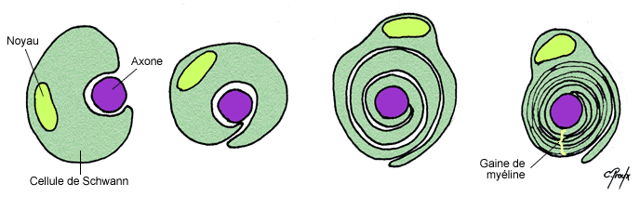

Slide 10
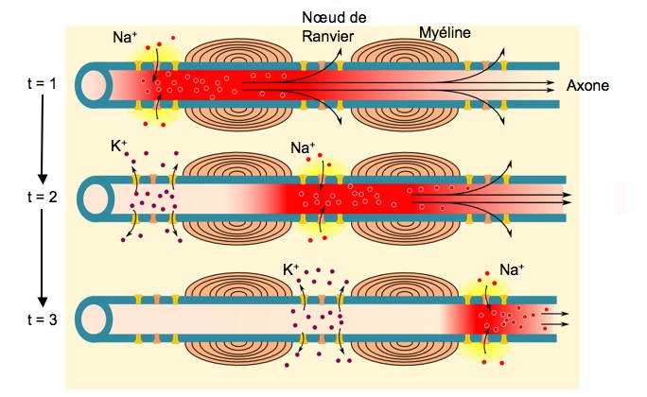
Conduction saltatoire
Nœud de RANVIER
Les fibres nerveuses les plus rapides sont donc les fibres myélinisées
de gros diamètre.

Slide 11
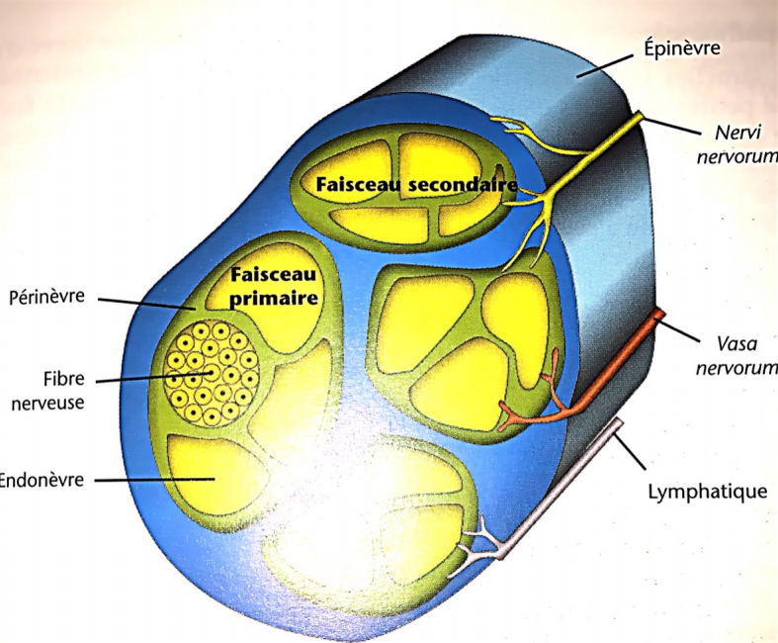
Structure conjonctive du nerf périphérique

Slide 12
Propriétés mécaniques du nerf
Nerf= structure Viscoélastique
Adaptation à la course articulaire sans perdre sa fonction

Slide 13
Classification des lésions nerveuses
NEURAPRAXIE
AXONOTMESIS
NEUROTMESIS

Slide 14
La dégénérescence Wallérienne
Lorsque la fibre nerveuse est sectionnée, la partie distale dégénère=dégénérescence Wallérienne.
Par contre la partie proximale peut régénérer

